Slide 1

TRƯỜNG TIỂU HỌC ……
CHÀO MỪNG QUÝ THẦY CÔ
VỀ DỰ GIỜ THĂM LỚP
Hoạt động trải nghiệm
BÀI 20: SINH HOẠT LỚP
Ý NGHĨA BA CHIẾC HỘP

Slide 2


Slide 3
Thứ……ngày…..tháng…..năm…….
HOẠT ĐỘNG TRẢI NGHIỆM
SINH HOẠT LỚP: Ý NGHĨA BA CHIẾC HỘP
I. Sơ kết hoạt động tuần qua.
1) Kết quả thi đua cuối tuần vừa qua:
- Thực hiện tốt nền nếp học tập, đến lớp đúng giờ tham gia thi đua tuần học tốt do đội cờ đỏ tổ chức.
- Thực hiện tốt việc làm bài tập đầy đủ, chăm chỉ học tập, không nói chuyện riêng trong giờ học.
- Thực hiện tốt vệ sinh cá nhân, vệ sinh lớp học. Tham gia sinh hoạt tập thể nghiêm túc và hoạt thành tốt
2) Tồn tại:
- Có một số bạn đi học muộn, một số bạn vẫn nói chuyện riêng trong giờ học.

Slide 4
Thứ……ngày…..tháng…..năm…….
HOẠT ĐỘNG TRẢI NGHIỆM
SINH HOẠT LỚP: Ý NGHĨA BA CHIẾC HỘP
II. Kế hoạch hoạt động tuần tới.
- Thi đua lập thành tích chào mừng ngày…………….
- Tiếp tục thực hiện tốt nền nếp học tập, đến lớp đúng giờ tham gia thi đua tuần học tốt do đội cờ đỏ tổ chức.
- Khắc phục những tồn tại trong tuần trước để hoàn thành xuất sắc nhiệm vụ tuần này.
- Thực hiện tốt việc làm bài tập đầy đủ, chăm chỉ học tập, không nói chuyện riêng trong giờ học.
- Thực hiện tốt vệ sinh cá nhân, vệ sinh lớp học. Tham gia sinh hoạt tập thể nghiêm túc và hoạt thành tốt

Slide 5
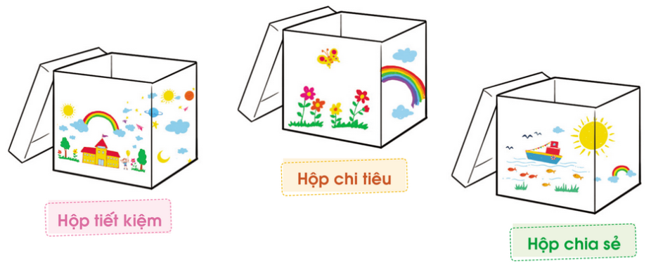
Thứ……ngày…..tháng…..năm…….
HOẠT ĐỘNG TRẢI NGHIỆM
SINH HOẠT LỚP: Ý NGHĨA BA CHIẾC HỘP
III. Sinh hoạt chủ đề “Ý nghĩa ba chiếc hộp”.
* Chuẩn bị:
- Ba chiếc hộp, bút màu, …
- Chia lớp thành 4 nhóm.

Slide 6
Thứ……ngày…..tháng…..năm…….
HOẠT ĐỘNG TRẢI NGHIỆM
SINH HOẠT LỚP: Ý NGHĨA BA CHIẾC HỘP
III. Sinh hoạt chủ đề “Ý nghĩa ba chiếc hộp”.
* Tiến hành: Các nhóm cùng thực hiện các nhiệm vụ sau:
- Viết tên và trang trí ba chiếc hộp:
+ Hộp tiết kiệm,
+ Hộp chi tiêu,
+ Hộp chia sẻ.

Slide 7
Thứ……ngày…..tháng…..năm…….
HOẠT ĐỘNG TRẢI NGHIỆM
SINH HOẠT LỚP: Ý NGHĨA BA CHIẾC HỘP
III. Sinh hoạt chủ đề “Ý nghĩa ba chiếc hộp”.
* Tiến hành: Các nhóm cùng thực hiện các nhiệm vụ sau:
- Chia sẻ về ý nghĩa ba chiếc hộp
+ Hộp tiết kiệm: bỏ tiền tiết kiệm hằng ngày, hằng tháng. Dùng cho những công việc, hoạt động khi cần thiết.
+ Hộp chi tiêu: bỏ các số tiền được phép chi tiêu trong cuộc sống hằng ngày.
+ Hộp chia sẻ: dùng để bỏ tiền ủng hộ, chia sẻ với các hoàn cảnh khó khăn.

Slide 8
Thứ……ngày…..tháng…..năm…….
HOẠT ĐỘNG TRẢI NGHIỆM
SINH HOẠT LỚP: Ý NGHĨA BA CHIẾC HỘP
III. Sinh hoạt chủ đề “Ý nghĩa ba chiếc hộp”.
* Tiến hành: Các nhóm cùng thực hiện các nhiệm vụ sau:
- Thảo luận việc sử dụng ba chiếc hộp trong đời sống hằng ngày:
Ba chiếc hộp có vai trò rất quan trọng trong cuộc sống. Nó giúp chúng ta chi tiêt một cách hợp lý. Có khoản tiền dự trữ khi cần thiết và có thể làm các việc tốt.

Slide 9
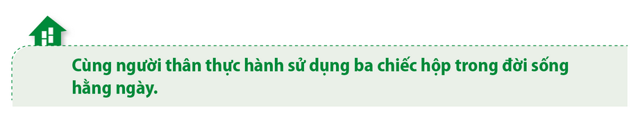

Thứ……ngày…..tháng…..năm…….
HOẠT ĐỘNG TRẢI NGHIỆM
SINH HOẠT LỚP: Ý NGHĨA BA CHIẾC HỘP
IV. Vận dụng

Slide 10
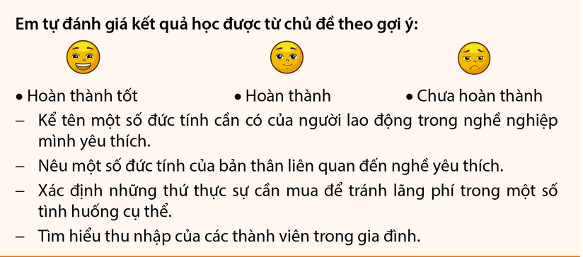
Thứ……ngày…..tháng…..năm…….
HOẠT ĐỘNG TRẢI NGHIỆM
SINH HOẠT LỚP: Ý NGHĨA BA CHIẾC HỘP
IV. Vận dụng
* Đánh giá kết quả đạt được sau khi tham gia các hoạt động của chủ đề “Nghề em yêu thích”.

Slide 11

XIN CHÂN THÀNH CẢM ƠN
QUÝ THẦY CÔ GIÁO VÀ CÁC EM

